Slide 1
JMÉNO: Jaroslav Pytlík
TÉMA:
NÁZEV PROJEKTU: Produkty firmy Swoboda
13. 9. 2021 – 1. 10. 2021
SWOBODA TECHNOLOGIES WIGGENSBACH, NĚMECKO

Slide 2
AUTOMOBILOVÁ ŘEŠENÍ
Výrobky od firmy Swoboda lze najít v hnacích ústrojích, na podvozku nebo ve vnitřních prostorách.
Mají za úkol chránit elektroniku před vibracemi, vysokou teplotou, vodou, olejem a prachem.
Senzory nabízí přesné naměřené hodnoty
Umí zpracovat a vyhodnocovat různé signály senzorů.

Slide 3
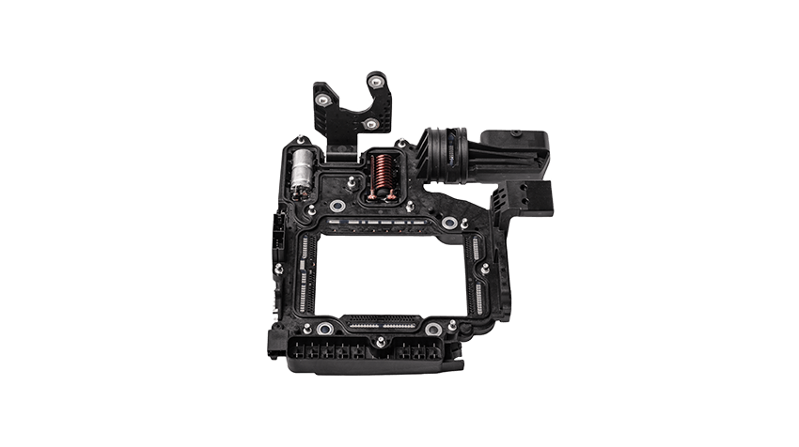
AUTOMOBILOVÁ ŘEŠENÍ – HNACÍ ÚSTROJÍ
SESTAVY PRO ŘÍZENÍ PŘEVODOVEK
Ovládání automatické převodovky zvyšuje jízdní komfort, jízdní dynamiku a hospodárnost.
Tímto způsobem cenným způsobem přispívají k CO₂a staly se nepostradatelnými v oblasti elektromobility a autonomního řízení.

Slide 4
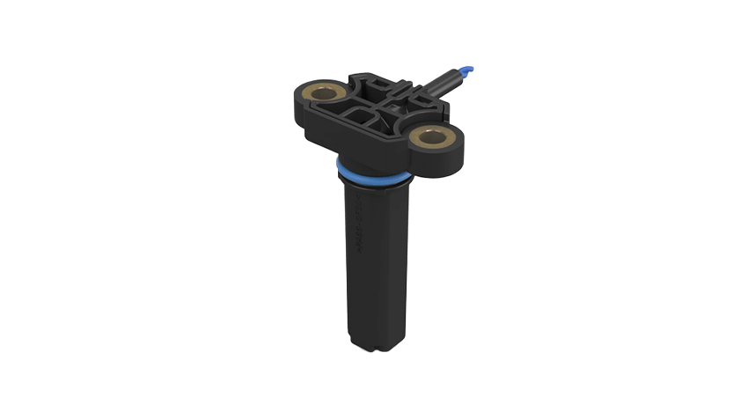
AUTOMOBILOVÁ ŘEŠENÍ – HNACÍ ÚSTROJÍ
SNÍMAČE OTÁČEK
Snímače otáček jsou implementovány jak jako samostatná řešení, tak jako součást senzorových klastrů.
Ve vozidle se snímače rychlosti používají mimo jiné k měření rychlosti a směru jízdy.

Slide 5
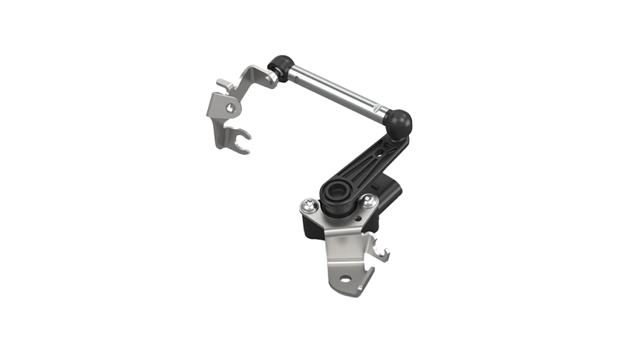
AUTOMOBILOVÁ ŘEŠENÍ – HNACÍ ÚSTROJÍ
SNÍMAČE ÚHLU NATOČENÍ
Snímače rotačních úhlů se používají například pro detekci parkovacích zábran.
Pro regulaci rozsahu světlometů.
Pro ovládání tlumičů aktivního podvozku.

Slide 6
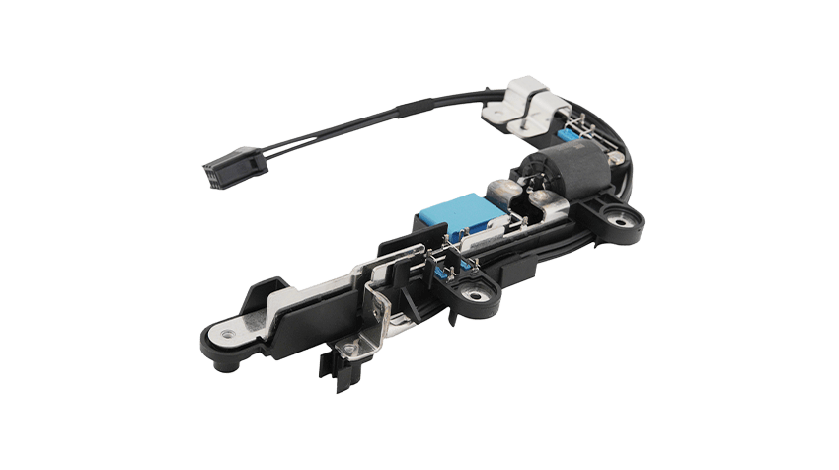
AUTOMOBILOVÁ ŘEŠENÍ HNACÍ ÚSTROJÍ
VYSOKOTUCHÉ SESTAVY
Vysokotýmkové moduly řídí výkon moderních hybridních a elektrických vozidel a používají se také v solární a větrné energii.

Slide 7
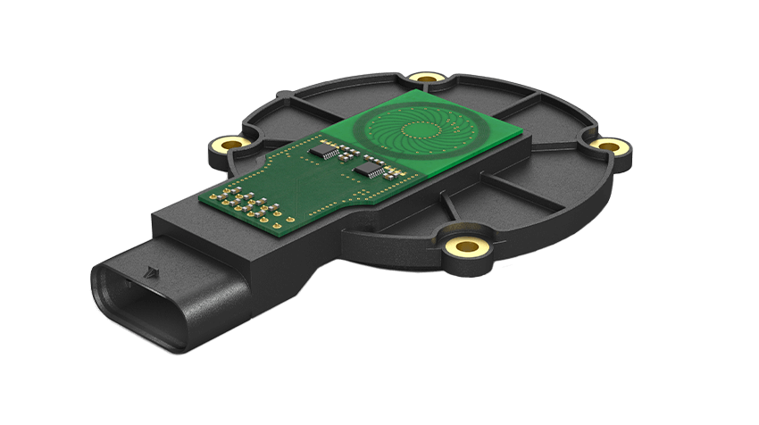
AUTOMOBILOVÁ ŘEŠENÍ HNACÍ ÚSTROJÍ
SNÍMAČE POLOHY ROTORU
Měří pohyby rotoru a používají se především ke zvýšení výkonu a efektivity v hybridních a elektrických pohonech.

Slide 8
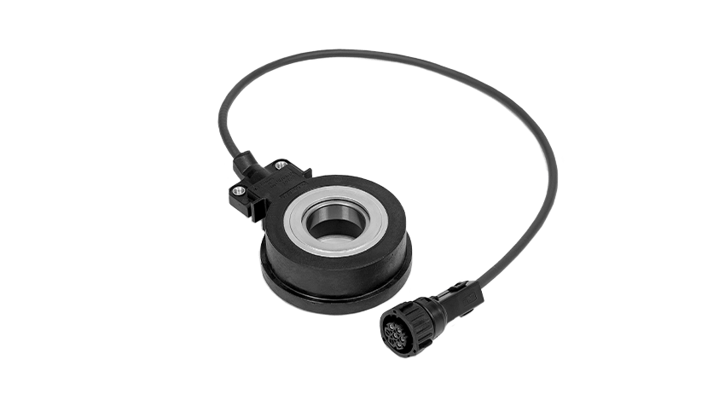
AUTOMOBILOVÁ ŘEŠENÍ HNACÍ ÚSTROJÍ
MAGNETICKÉ SESTAVY
Sestavy se používají jako základní součást pohonů, například v řízení motorů nebo ventilátorových systémech.

Slide 9
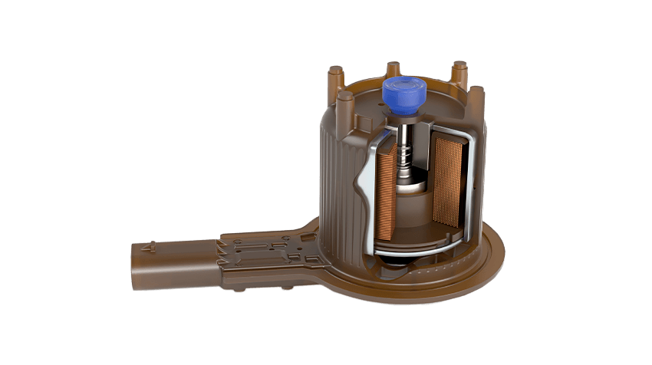
AUTOMOBILOVÁ ŘEŠENÍ HNACÍ ÚSTROJÍ
PNEUMATICKÉ VENTILY A LINEÁRNÍ POHONY
Generují a řídí pohyby.
Používají se například při řízení brzd a podvozku.

Slide 10
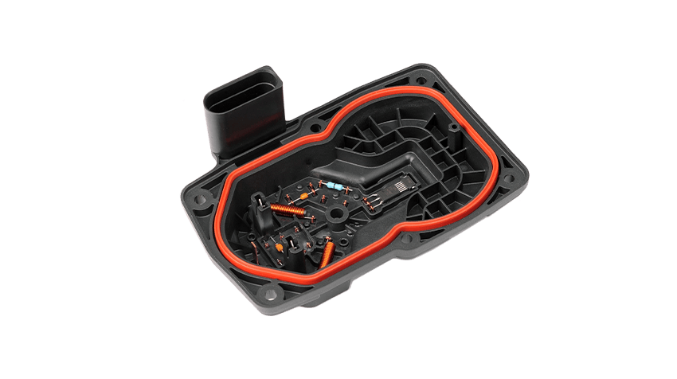
AUTOMOBILOVÁ ŘEŠENÍ HNACÍ ÚSTROJÍ
POUZDRO SENZORU
Vývoj a výroba různých pouzemnic, do kterých bude elektronika senzorů integrována později

Slide 11
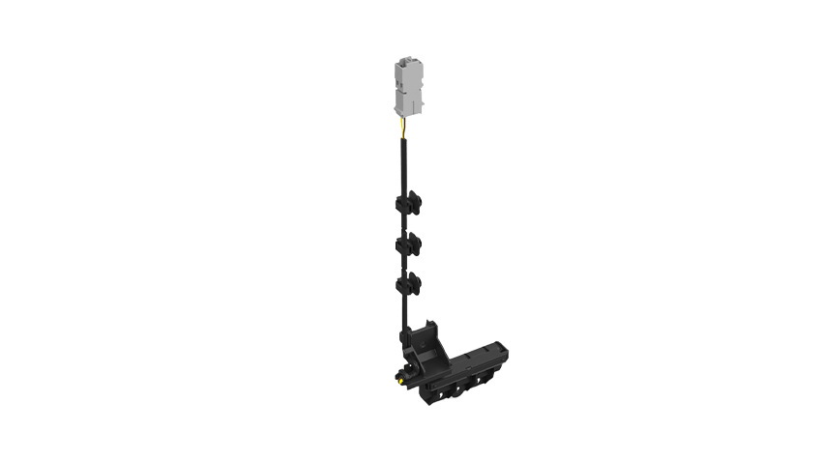
AUTOMOBILOVÁ ŘEŠENÍ HNACÍ ÚSTROJÍ
MAGNETICKÝ BEZDOTYKOVÝ SPÍNAČ
Systémy poskytují důležité informace pro aplikace důležité z hlediska bezpečnosti.

Slide 12
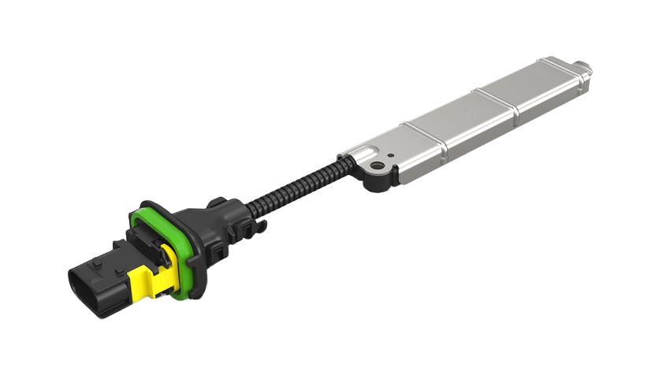
AUTOMOBILOVÁ ŘEŠENÍ – HNACÍ ÚSTROJÍ
INDUKČNÍ LINEÁRNÍ SENZOR
Jsou to inteligentní senzory pro měření různých lineárních vzdáleností.
Lze měřit vzdálenosti od několika milimetrů do 400 mm.
Oblasti použití jsou na podvozku, motoru a interiéru vozidel.

Slide 13
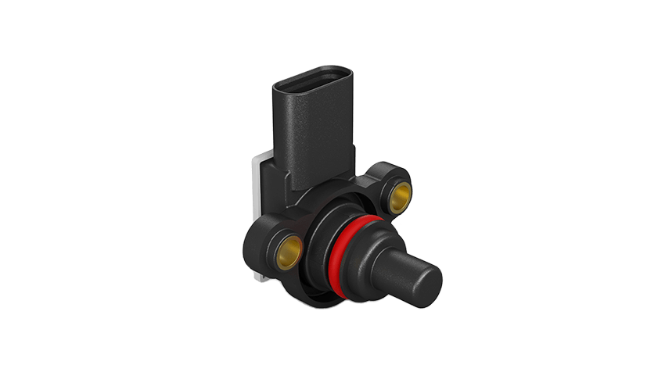
AUTOMOBILOVÁ ŘEŠENÍ HNACÍ ÚSTROJÍ
SNÍMAČ VAČKOVÉHO HŘÍDELE
Úhlové senzory, které zvyšují výkon a účinnost spalovacího motoru a zajišťují lepší odezvu motoru.
Dokáží měřit téměř všechny úhlové pohyby s mimořádně vysokou přesností.

Slide 14
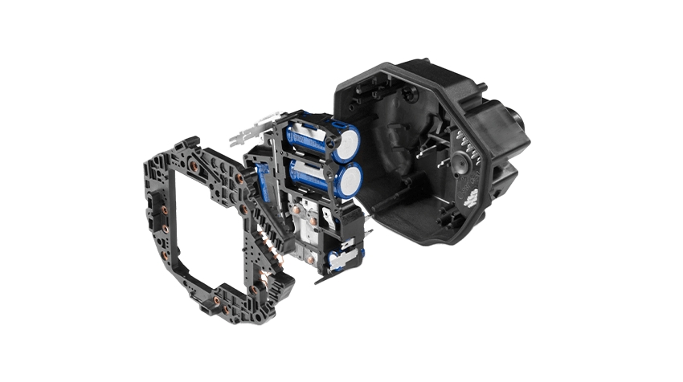
AUTOMOBILOVÁ ŘEŠENÍ PODVOZEK
SESTAVY PRO ELEKTRICKÉ POHONY ŘÍZENÍ
Jsou důležitými součástmi asistenčních a bezpečnostních systémů moderního řízení.
Významně přispívají k ochraně cestujících a snižování spotřeby paliva a také zvyšují jízdní komfort a jízdní dynamiku.

Slide 15
Použitý zdroj: https://www.swoboda.com

